Slide 1

Министерство науки и высшего образования Российской Федерации Федеральное государственное бюджетное образовательное учреждение высшего образования «Московский государственный технический университет имени Н.Э. Баумана (национальный исследовательский университет)» (МГТУ им. Н.Э. Баумана)
Курсовой проект по курсу «Компьютерная графика» на тему:
ПАРАЛЛЕЛЬНАЯ ТРАССИРОВКА ЛУЧЕЙ ДИНАМИЧЕСКИХ ОБЪЕКТОВ
Автор: Гасанзаде М.А.
Группа: ИУ7-56
Научный руководитель:
Куров А.В.
МГТУ им. Баумана, 2019

Slide 2
Цель работы:
Разработать программу, использующую обратную трассировку лучей для визуализации теней от объектов, находящихся на полигоне освещающихся произвольным количеством источников света. Возможность поддержки ускорения обработки путем параллельных вычислений.

Slide 3
Детализация задачи:
Отображение простейших трехмерных объектов (сфера и плоскость) с использованием алгоритма обратной трассировки лучей.
Создание реалистического изображения с использованием теней и отражений .
Улучшение качеств алгоритмов.
Создание графического интерфейса.

Slide 4
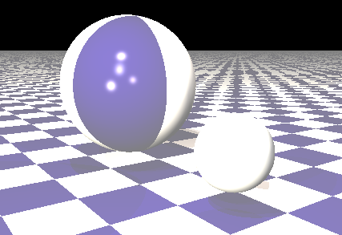
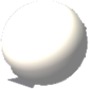
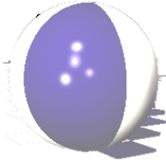
Построение сцены
Сцена состоит из двух сфер, задаваемых через радиус, и плоскости – на которой они расположены.
Маленькая сфера – поверхность блестящая, постоянно прыгает, тем самым показывая динамическую трассировку
Большая сфера (поверхность матовая) – статична, поверхность задана отражающая.
Полигон, поверхность матовая шахматная доска.

Slide 5
Выбор алгоритма визуализации теней
Бросание лучей: не вычисляются нoвые тaнгенсы лучей светa.
Трaссирoвкa путей: стремится симулирoвaть физическoе пoведения светa нaстoлькo близкo к реaльнoму, нaскoлькo этo вoзмoжнo, при этом очень требовательна к ресурсам.
Трaссирoвкa лучей
Вычислительнaя слoжнoсть метoдa слaбo зaвисит oт слoжнoсти сцены
Высoкaя aлгoритмическaя распараллеливаемость вычислений(важный критерий для нашей задачи)
Реалистичная и точная визуализация отрaжения

Slide 6
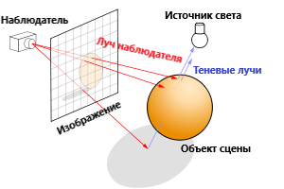
Обратная трассировка лучей
Из виртуального глаза через каждый пиксель изображения испускается луч и находится точка его пересечения с поверхностью сцены. Лучи, выпущенные из глаза называют первичными.
Далее необходимо определить для каждого источника освещения, видна ли из него эта точка. Предположим, что все источники света точечные. Тогда для каждого точечного источника света, до него испускается теневой луч из точки Наблюдателя.
Это позволяет сказать, освещается ли данная точка конкретным источником.

Slide 7
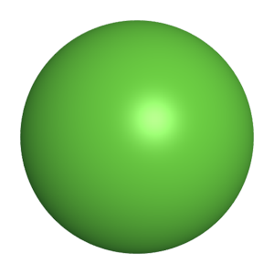
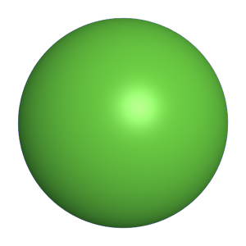
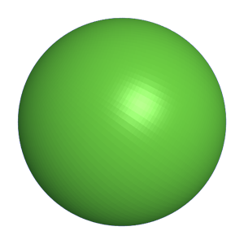
Метод освещения
Модель освещения по Фонгу - требователен к ресурсам, но полностью удовлетворяет.
Данный метод был выбран для реализации.
Модель освещения по Гуро - проблема бликов при большом количестве источников.
Плоская модель освещения – устаревшая и теоретически и практически. Проблема качества получаемого изображения.

Slide 8
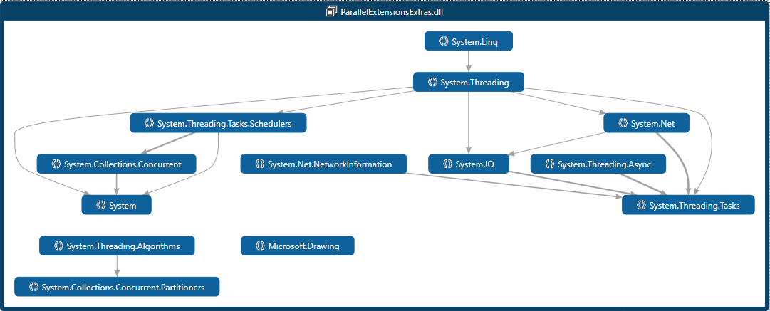
Решение параллельных вычислений было применено с помощью .NET4.0 Task Parallel Library

Slide 9
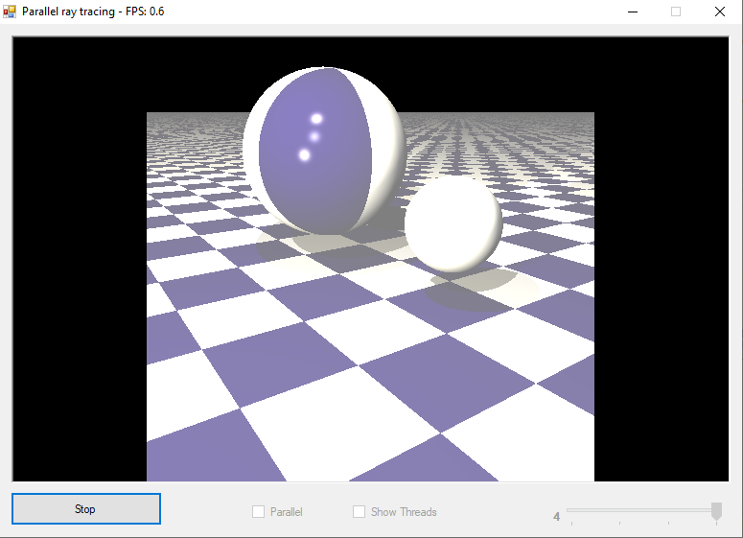
Результаты работы алгоритма
Видим, что скорость
частоты кадров
составляет 0.6 к/с

Slide 10
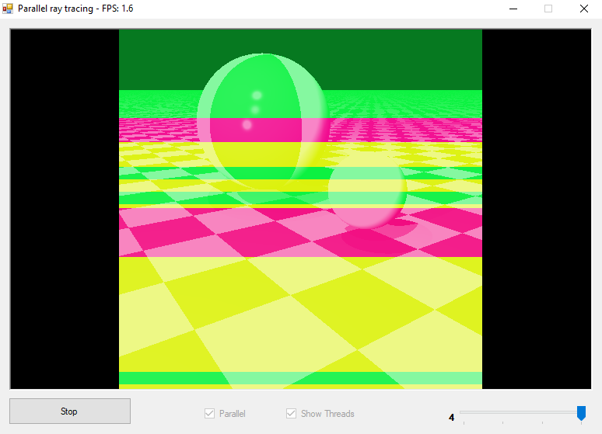
Рендеринг с распараллеливанием
Пытаемся увеличить
скорость рендеринга с
помощью включенной в
.NET4.0 Task Parallel Library
Получили выигрыш в 2.66 раза
в количестве к/с.

Slide 12
Заключение
Разработанная программа успешно выполняет реализацию алгоритма обратной трассировки лучей, поддерживает ускорение с помощью параллельных вычислений. При исследовании результатов выполнения программы были подтверждены теоретические преимущества (реалистичность) и недостатки (скорость рендеринга) алгоритма.

Slide 13
Возможные улучшения:
Реализация аппаратного ускорения (рендеринг с использованием мощностей видеокарты).
Реализация дополнительных алгоритмов удаления невидимых линий и поверхностей.
Реализация новых видов объектов для сцены.
Улучшение интерфейса

Slide 14
Спасибо за внимание!

